Slide 1
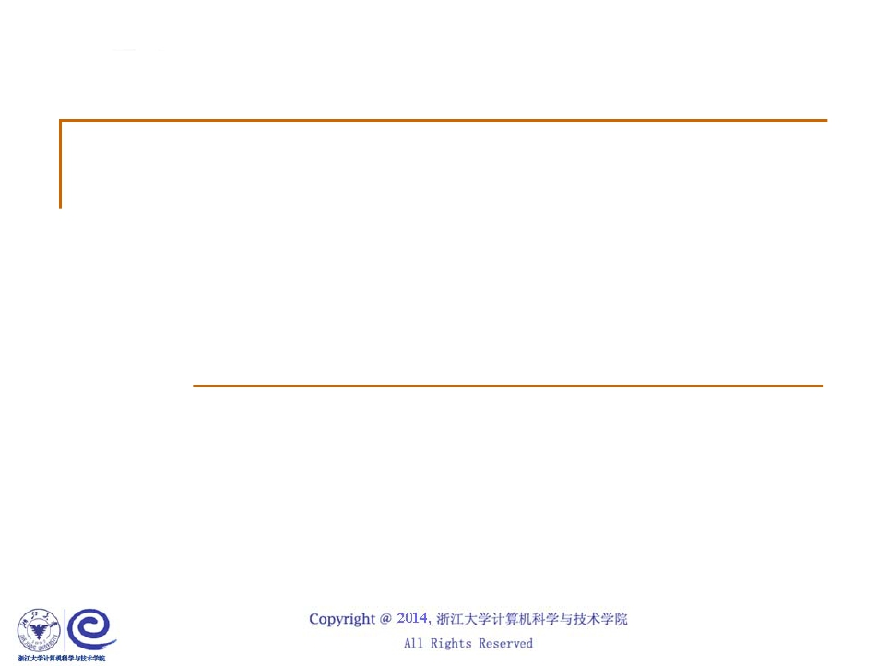
线性结构之 习题选讲
浙江大学 陈 越

Slide 2
Reversing Linked List

Slide 3
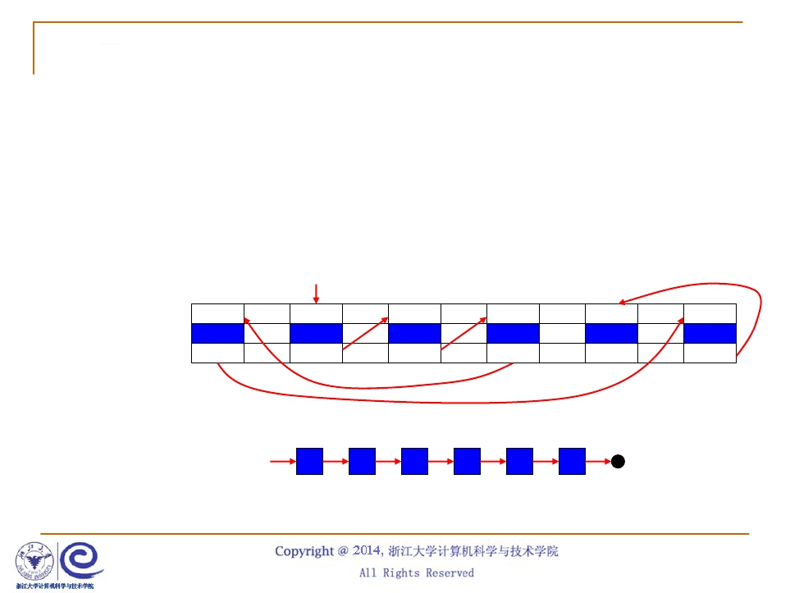
什么是抽象的链表
■
■
有块地方存数据
有块地方存指针 —— 下一个结点的地址
Sample Input:
00100
00000
00100
68237
33218
99999
12309
6
4
1
6
3
5
2
4
99999
12309
-1
00000
68237
33218
00000 | …… | 00100 | …… | 12309 | …… | 33218 | …… | 68237 | …… | 99999
4 | …… | 1 | …… | 2 | …… | 3 | …… | 6 | …… | 5
99999 | …… | 12309 | …… | 33218 | …… | 00000 | …… | NULL | …… | 68237
1
2
3
4
5
6

Slide 4
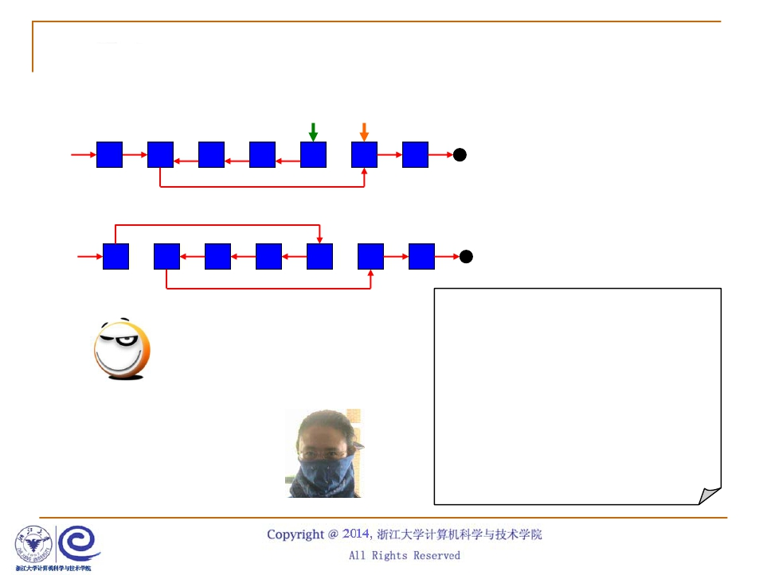
单链表的逆转
new
old
1
1
2
2
3
3
4
4
5
5
6
6
Ptr Reverse( Ptr head, int K )
取巧：用顺序表存储，
先排序，再直接逆序输
出。
在“内存”里多加几
个没用的结点，让
{ cnt = 1;
new = head->next;
old = new->next;
while ( cnt < K ) {
tmp = old->next;
old->next = new;
new = old; old = tmp;
cnt++;
}
head->next->next = old;
你偷懒！
return new;
}

Slide 5
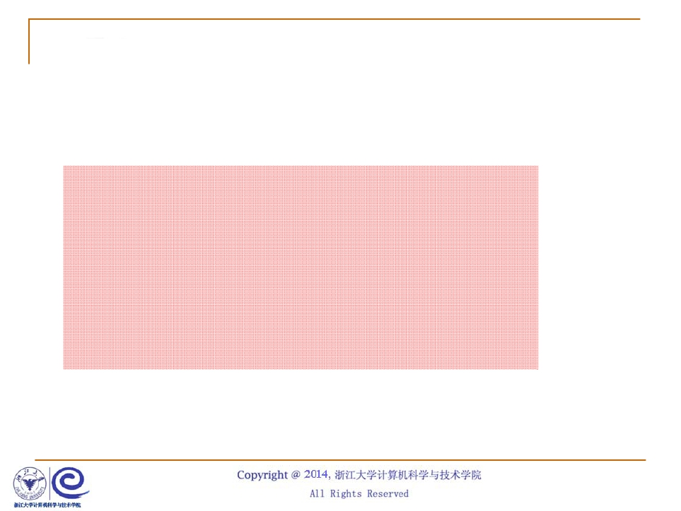
测试数据
■
有尾巴不反转
■
■
地址取到上下界
正好全反转
边界测试
■
■
■
■
K=N全反转
K=1不用反转
最大（最后剩K-1不反转）、最小N
有多余结点

